Slide 1
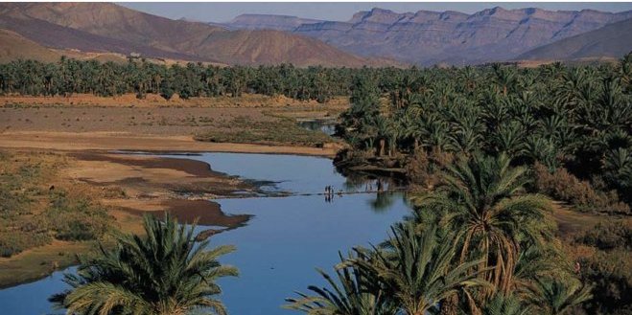


Evolution de l’expertise sur les actions climatiques
AFPCN
Adaptation et besoins d’expertises
Marc-Antoine MARTIN
Administrateur
du Fonds d’Adaptation des Nations Unies
et de l’ Académie de l’Eau
Paris le 13 juin 2018
    1. Cas projet au Maroc - 2. Coûts/financements - 3. Métriques -
4. Liens /Limites - 5. Adaptation et politiques publiques

Slide 2
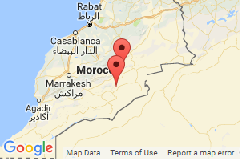
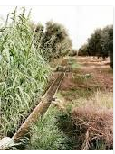

  1.1. Maroc – Adaptation au CC dans les zones oasiennes – ADA & ANDZOA.
- Zones oasiennes dans sud-marocain
1.733 million hab.: surpâturage,
pompage excessif d’eau…
Degradations des écosystèmes
Populations forcée à migration saisonnière et dépendance des revenus de l’émigration.
- Abandon des pratiques adaptées aux oasis et pertes des services environnementaux.
- Défi supplémentaire des CC / rareté eau, désertification, pollutions … Vulnérabilité +++

Slide 3
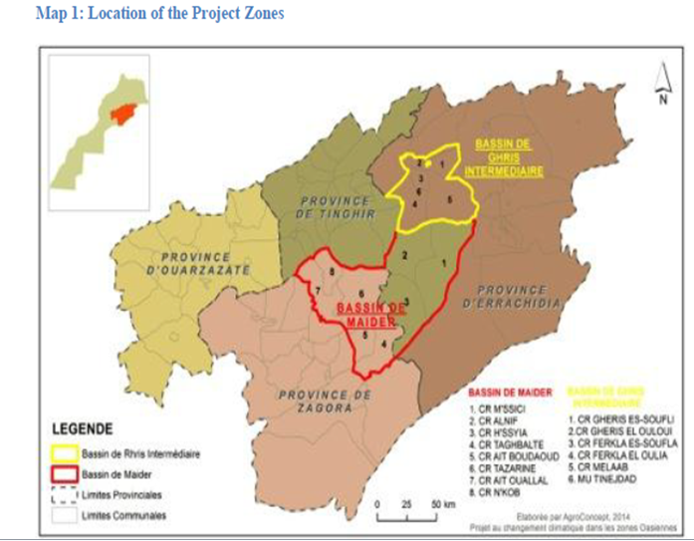

Slide 4
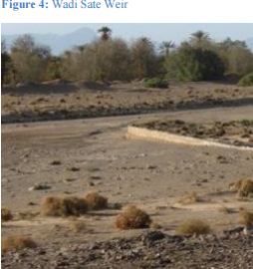
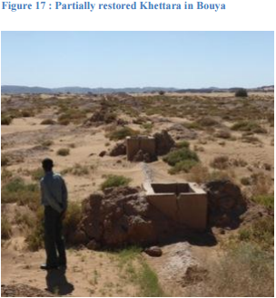
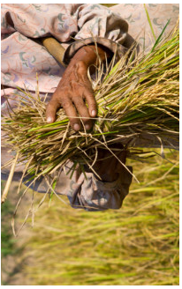
  1.2. Maroc - projet d’adaptation en zones oasiennes
  Le projet: 40 000 hab. 2 zones: Gheris intermédiaire et Maider- 16 000 ha irrigués
  Durée : 4,5 ans – 9,97 millions USD (financement FA/dons – 2015)
  - Améliorer capacités adaptation dans l’eau:
  Khettaras, seguias...et pratiques agricoles
        Diversifier revenus et améliorer conditions
        de vie hab.
        Renforcer résilience des écosystèmes
        - Améliorer sensibilisation via le partage des connaissances
        Consolider les capacités à concevoir et mettre en œuvre
        - Procurer gains sociaux , économiques et environnementaux

Slide 5
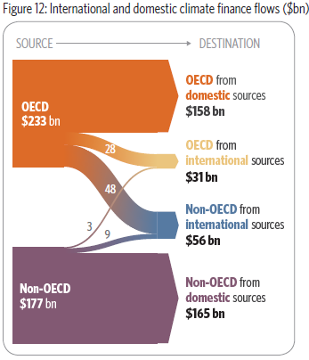
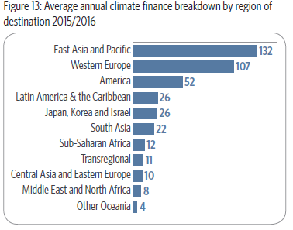
2.1.Quelle évaluation des coûts et financements d’adaptation ?
Coûts d’adaptation dans PED (PNUE 2016) 140 à 300 Mrds USD /an d’ici 2030, puis 280 à 500/an d’ici 2050
2016 Financements climat, publics et privés, dans monde (PD et PED): 410 Mrds USD; 93 % atténuation et 7 % adaptation (soit 28 Mrds USD).
Rapport de Climate Policy Initiative Octobre 2017/ année 2016
Financements : OCDE financements climat publics (71 %) et privés vers PED par PD : 57 Mrds USD (2013-2014) dont 77 % atténuation, 16 % adaptation, 7 % mixtes
COP 15.Copenhague: d’ici à 2020 puis 2025 , 100 Mrds USD/an de financements publics et privés dont 50 % en adaptation
Financements publics multilatéraux (Fpm)
Financements publics bilatéraux – France Groupe AFD. 2016 : 3,58 Mrds € co-bénéfices climat subventions et prêts: 2,80 atténuation, 0,606 adaptation et 0,32 budget et actions transversales
Fpm + Fpb pour adaptation = 25 Mrds USD dont 22,5 vers PED (2014),
- Fonds nationaux et régionaux & privés (entreprises, fondations, ONG)...« envois de fonds des migrants »
Conclusion: distorsions coûts/financements , besoins d’expertises sur les méthodes d’évaluation, les externalités

Slide 6
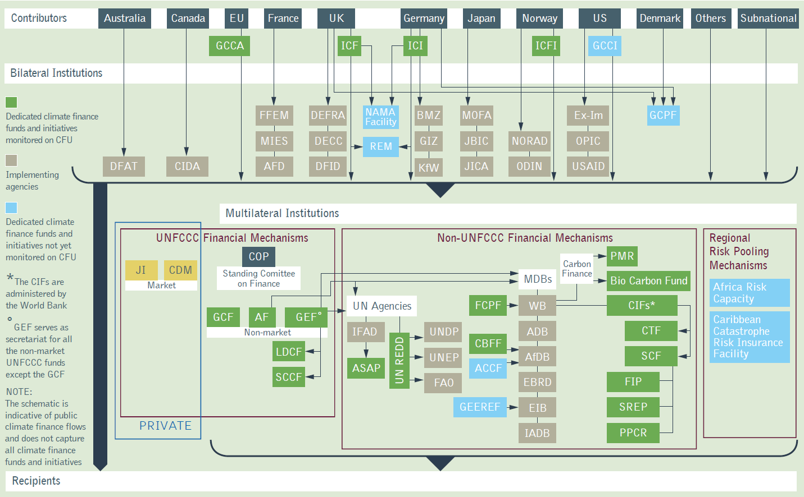
2.2. L’architecture mondiale de la finance publique climat (WRI)

Slide 7
2.3. Coûts et financements de l’adaptation (suite/2016)
Fint climat (public et privé ; PED et PD): 410 Mrds $
Fint climat public (PED et PD): gvts et agences, Fonds multilatéraux et Insti.fin.dev: 141 Mrds $ (34 % de Fint climat)
Part adaptation des Fint climat public: 26 Mrds $ (18 % de 141)
Fint climat (public et privé) dans PED: 221 Mrds $ (54 % de 410)
Fint climat public dans PED : 75 Mrds $ (34 %de 221)
Part adaptation des Fint climat public dans PED: 13,5 Mrds $ (18 % de 75)
Afrique sub-saharienne et Afrique du Nord et Moyen Orient
  Fint Climat (public et privé): 82 Mrds $ (20 % de 410)
  Fint climat public : 28 Mrds $ (34% de 82)
  dont part adaptation : 5 Mrds $ (18 % de 28)
COP 15.Copenhague. D’ici à 2020 puis 2025 : 100 Mrds USD/an fints publics et privés dont 50 % adaptation
Fints publics bilatéraux – France Groupe AFD. 2016 : 3, 72 Mrds € co-bénéfices climat avec
subventions et prêts: 75 % atténuation, 17 % adaptation et 8 % actions transversales
Conclusion coûts/financements de l’adaptation:
incertitudes, transparence, méthodes d’évaluation;
distorsions coûts/financements

Slide 8
3. Quels critères et indicateurs de l’adaptation? Quelles métriques ?
Données préalables à la définition des critères et indicateurs: observatoires (services climatiques) – OMM/UNESCO...CREWS/GCOS/PHI
Indicateurs : macro: IDH, empreintes écologique, carbone, eau...; micro: nbre pop./ha concernés... Cas de l’eau : disponibilité en eau douce et stress hydrique
Global Adaptation Index (Université Notre Dame US Indiana): la vulnérabilité et le niveau de préparation. Exemple de l’indicateur eau
Classifications sectorielles: sécurité alimentaire; agri, ressources nat. écosystèmes; gestion ressources en eau, développement rural, réduction risques de catastrophes, gestion côtière, forêts....
Besoins d’harmonisation, de professionnalisation, de coordination...
Conclusion: besoin d’expertise sur le « MRV » en adaptation

Slide 9
4.1. Limites/liens de l’adaptation avec le développement durable et facteurs non climatiques des changements
Enjeux locaux, nationaux, régionaux et mondiaux de l’adaptation
Enjeux tous secteurs ...y compris bancaire, financier et de la sécurité
Enjeux sociétaux: lutte contre pollutions et CC/SLCP, empreinte écologique, égalité des genres, rôle des femmes, démographie, « justice climatique »...
Stratégies d’adaptation (PNA, CND...) intégrée aux stratégies de développement. AFD: stratégie climat-développement 2017-2022.
Conclusion: adaptation, atténuation, actions sans-regret, développement durable, même but...

Slide 10
4.2. Limites/liens de l’adaptation avec les pertes et préjudices
Varsovie COP19 en 2013 , à Bonn COP23 en 2017: adaptation ou hors champ d’adaptation ? WIM
Phénomènes ou évènements extrêmes et à évolution lente et irréversible avec disparations de territoires et migrations forcées
« Justice climatique » : difficile d’établir les causalités CC mais les sociétés civiles se tournent de plus en plus vers les juges. Jurisprudence en cours de construction.
Pacte mondial de l’Environnement: inscrire dans le droit la lutte contre CC
  Conclusion: l’adaptation, une question de « justice » pour les PED ?

Slide 11
5.1. Adaptation et politiques publiques: cadrages, innovations...
Cadre global: Conventions, Protocoles, Accords, Pacte Mondial de l’Environnement, ODD. En France, loi TEE...
Décarbonner les économies et gestion raisonnée des ressources naturelles: énergie, agriculture, eau, transports, bâtis, financier et assurantiel...
Innovations technologiques, solutions basées sur la nature...
Innovations organisationnelles, institutionnelles (normes...) et financières (GB...)
Conditions de l’innovation: cadres législatifs et réglementaires, normalisation avec référentiels et standards par secteur, régulation de l’Etat pour visibilité à M et LT des investisseurs
Conclusion: défis des savoirs et liens entre adaptation et innovations

Slide 12
5.2... acceptabilité, mal-adaptation, gouvernance...
Acceptabilité sociale : chercheurs, ingénieurs, élus, administrations, agriculteurs, entrepreneurs, financiers, médias, genre, jeunes, citoyens... Enjeux de connaissance, pratiques, expertise scientifique, économique, sociale et technique, transparence et langage, incertitudes, emplois, éducation, information.
Mal-adaptation: externalités négatives et destruction de biens communs
Rôle des Initiatives, alliances, plateformes...
Gouvernance, démocratie participative, choix de développement: choix méthodologiques/techniques, institutionnels, financiers, politiques, culturels
Rôle des NU et du multilatéralisme/bilatéralisme - Cas de la Francophonie
Rôles des think tanks , Associations et Académies: savoir, communiquer, agir
Conclusion: besoin d’expertises multi-niveaux pour réfléchir et agir autrement

Slide 13
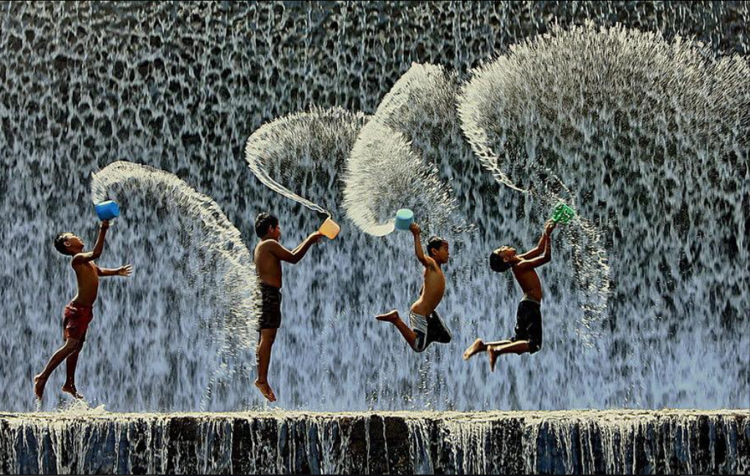
Merci www.adaptation-fud.org www.academie-eau.org

Slide 15
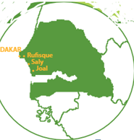
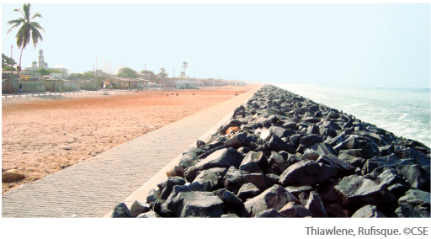
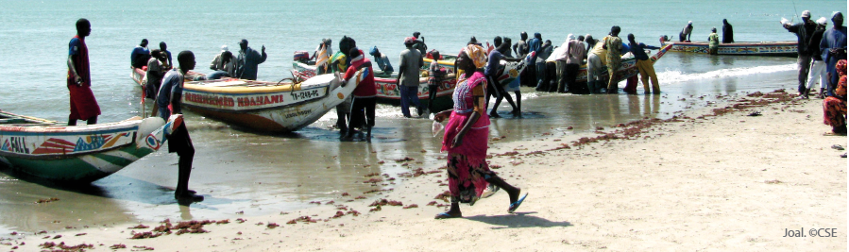
1.1. Sénégal - Adaptation au CC dans 3 villes littorales –
Gestion des zones côtières –
CSE & ONG, Associations, Direction Envt.
Durée: 4,5 ans – 8,6 millions USD (fint FA)
Combattre érosion littorale: digues
(730 m digues /6000 m2 zones urbaines),
brise-lames (1,4 km) ...
Protéger moyens subsistance en rapport
avec pêche (100 vendeuses de poissons) ,
riziculture (17ha) et tourisme
et stimuler les investissements
dans ces secteurs: docks, digues anti-sel
(3,3 km),
canaux...

Slide 16
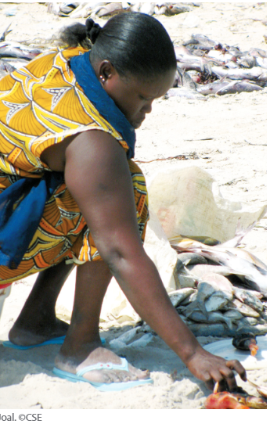
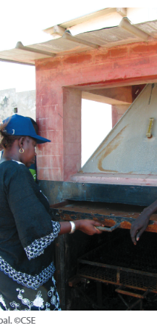
1.2. Sénégal (suite)
Protéger moyens subsistance en rapport
avec pêche (100 vendeuses de poissons), riziculture (17ha)
et tourisme
et réaliser des investissements dans ces secteurs:
docks, digues anti-sel (3,3 km), canaux...
Aider habitants (12 000 emplois) à comprendre CC et possibilités adapt. et renforcer capacités habitants (émissions radio...) :
- pratiques climato-intelligentes (x100 ; 1500 ha),
- réduire bois de feu,
- politiques et règles de gestion zones côtières...

